Slide 1
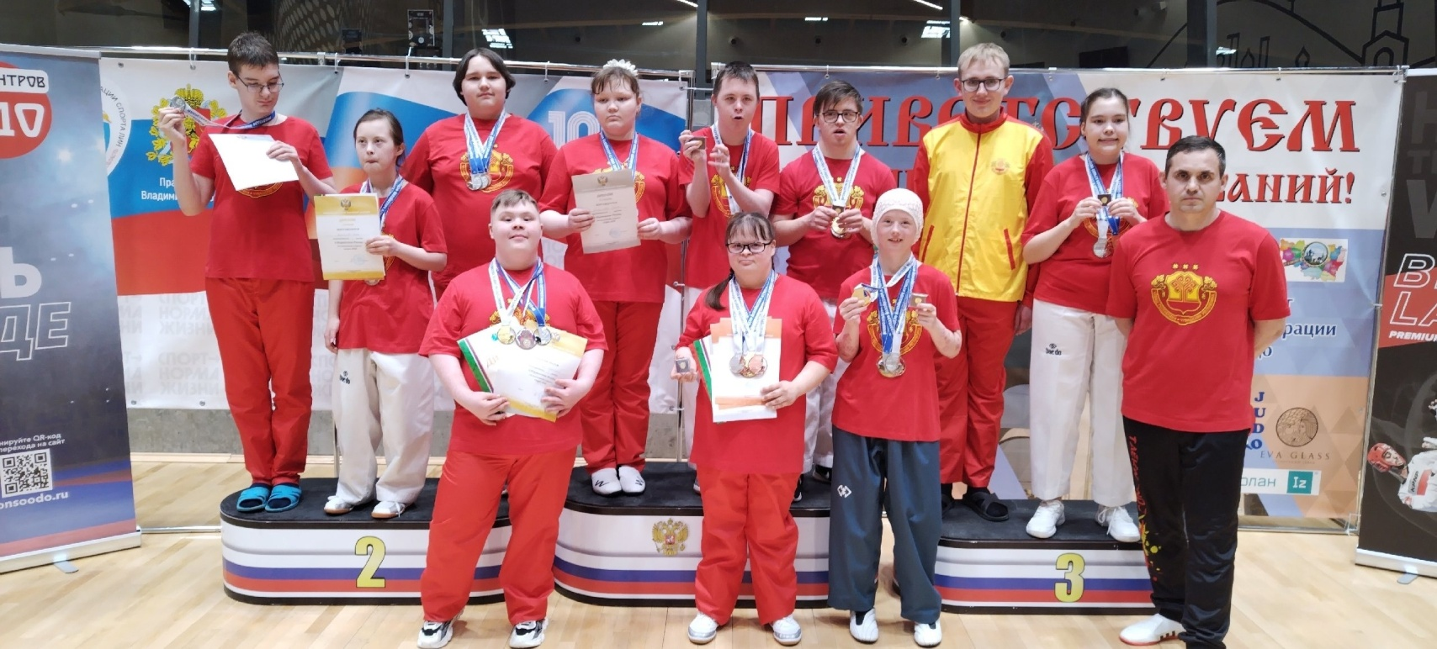
ПУТЬ С НАСТАВНИКОМ 2.0.
СОЦИАЛИЗАЦИЯ И АБИЛИТАЦИЯ ЛЮДЕЙ С ИНТЕЛЛЕКТУАЛЬНЫМИ НАРУШЕНИЯМИ (ИН)
ЗА СЧЕТ ТРУДОУСТРОЙСТВА В СПОРТИВНЫЙ КЛУБ

Slide 2
"Всеобщая декларация прав человека«
(принята Генеральной Ассамблеей ООН 10.12.1948)
Статья 23
1. Каждый человек имеет право на труд, на свободный выбор работы, на справедливые и благоприятные условия труда и на защиту от безработицы.
2. Каждый человек, без какой-либо дискриминации, имеет право на равную оплату за равный труд.

Slide 3
СИНДРОМ ДАУНА – ЭТО НЕ БОЛЕЗНЬ,
ЭТО ГЕНЕТИЧЕСКАЯ ОСОБЕННОСТЬ.
Чтобы дать взрослым с инвалидностью возможность работать и чувствовать себя полноценными членами социума, нужно не только обучать их профессиональным навыкам, но и создавать специальную рабочую среду, в которой они могли бы удержаться.
С 2024 года проект «Путь с наставником 2.0.» работает направлении - создание рабочих мест для людей с интеллектуальными нарушениями.
На сегодняшний день нам удалось привлечь 5 действующих спортсменов с синдромом Дауна, регулярно занимающихся тхэквондо и имеющих опыт участия в спортивных соревнованиях к трудовой деятельности на постоянной основе в должности
«помощник спортивного инструктора»
УЧАСТНИКИ ПРОЕКТА:
Спортсмены с интеллектуальными нарушениями в возрасте от 16 до 25 лет, регулярно занимающиеся ТХЭКВОНДО и имеющие опыт участия в физкультурно-спортивных мероприятиях.

Slide 4
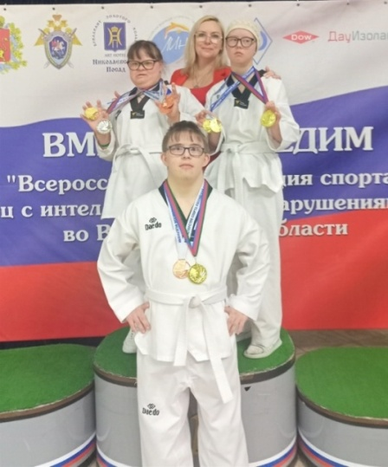
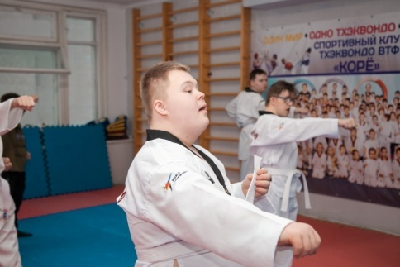
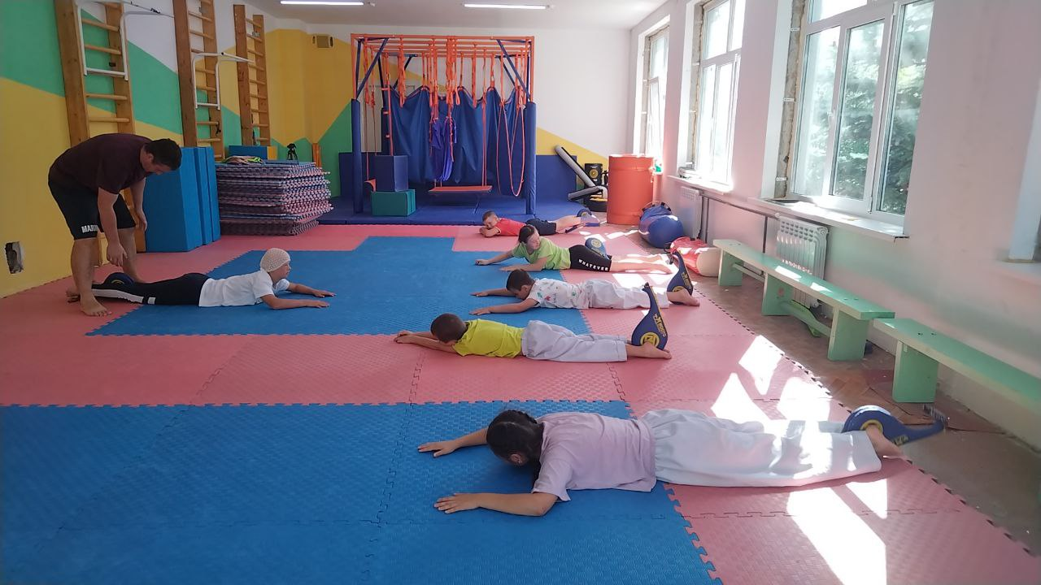
Участие в соревнованиях
Занятия ТХЭКВОНДО
ТРУДОУСТРОЙСТВО В СПОРТИВНОМ КЛУБЕ ТХЭКВОНДО
(помощник спортивного инструктора)

Slide 5
ИНВАЛИДАМ, ЗАНЯТЫМ В ОРГАНИЗАЦИИ,
СОЗДАНЫ НЕОБХОДИМЫЕ УСЛОВИЯ ТРУДА
В ООТВЕСТВИИ С ИНДИВИДУАЛЬНОЙ ПРОГРАММОЙ РЕАБИЛИТАЦИИ ИЛИ АБИЛИТАЦИИ.
(ст.23 ТК РФ)
ПРОДОЛЖИТЕЛЬНОСТЬ РАБОТЫ ДЛЯ НЕСОВЕРШЕННОСЛЕТНИХ В ВОЗРАТЕ ОТ 16 ДО 18 ЛЕТ УСТАНАВЛИВАЕТСЯ В СООТВЕТСВИИ С ТРЕБОВАНИЯМИ
ТРУДОВОГО КОДЕКСА РОССИЙСКОЙ ФЕДЕРАЦИИ
(абз. 2 ч. 1 ст. 92 ТК РФ)
ПРОДОЛЖИТЕЛЬНОСТЬ ЕЖЕДНЕВНОЙ РАБОТЫ ДЛЯ НЕСОВЕРШЕННОЛЕТНИХ В ВОЗРАСТЕ ОТ 16 ДО 18 ЛЕТ НЕ ПРЕВЫШАЕТ 7 ЧАСОВ В ДЕНЬ
(ст.94 ТК РФ)
.
ПРОДОЛЖИТЕЛЬНОСТЬ РАБОЧЕЙ НЕДЕЛИ РАБОТНИКА, ЯВЛЯЮЩЕГОСЯ ИНВАЛИДОМ II ГРУППЫ, НЕ ПРЕВЫШАЕТ 35 ЧАСОВ В НЕДЕЛЮ С СОХРАНЕНИЕМ ПОЛНОЙ ОПЛАТЫ ТРУДА
(абз. 3 ч. 1 ст. 92 ТК РФ)

Slide 6
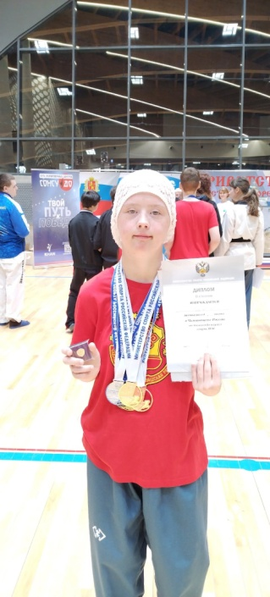
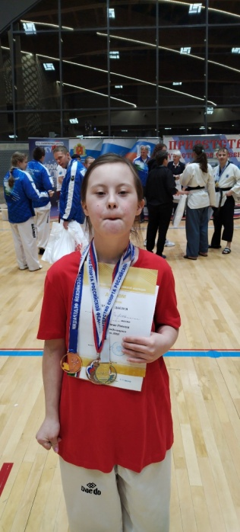
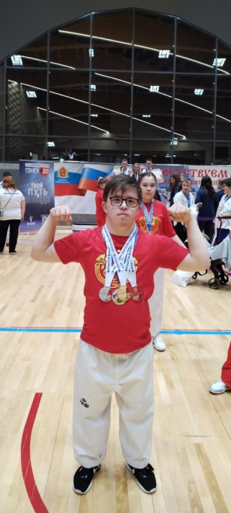
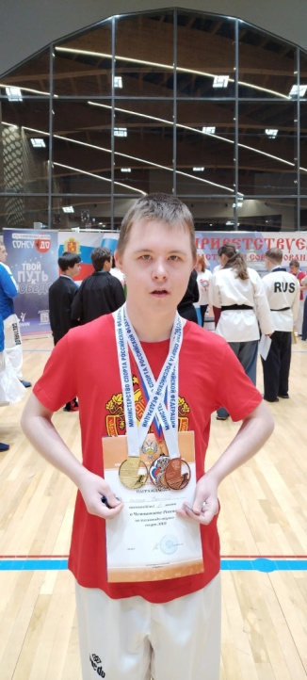
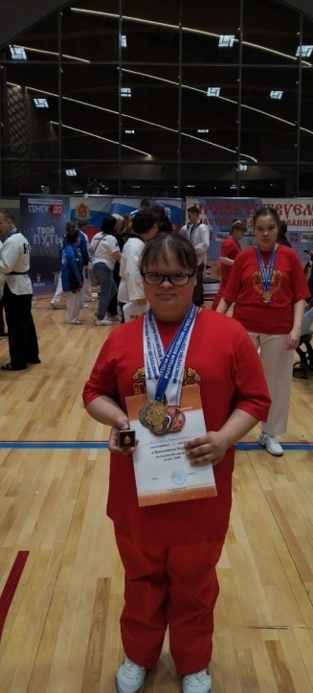
Наши наставники
Рябова
Алина
Мешкова
Анна
Давыдов
Аркадий
Козлов
Василий
Яковлева
Анастасия

Slide 7
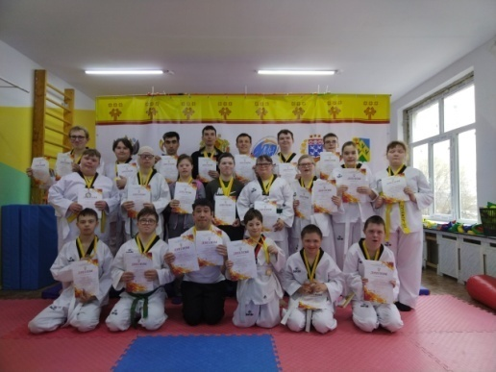
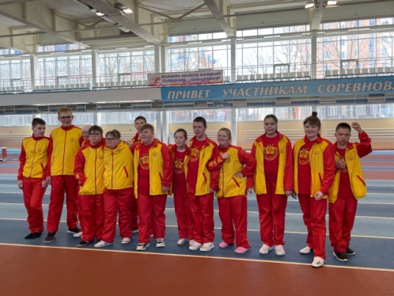

ПЕРВЫЕ ПОБЕДЫ КОМАНДЫ НАСТАВНИКОВ
ЧЕМПИОНАТ И ПЕРВЕНСТВО ЧУВАШСКОЙ РЕСПУБЛИКИ ПО ТХЭКВОНДО-ПХУМСЭ
(10 золотых, 10 серебряных и
16 бронзовых медалей)
ЧЕМПИОНАТ И ПЕРВЕНСТВО ПРИВОЛЖСКОГО ФЕДЕРАЛЬНОГО ОКРУГА ПО ТХЭКВОНДО-ПХУМСЭ
(5 золотых, 6 серебряных и
6 бронзовых медалей)
ЧЕМПИОНАТ и ПЕРВЕНСТВО РОССИИ
(7 золотых, 2 серебряных и 4 бронзовых медали)

Slide 8
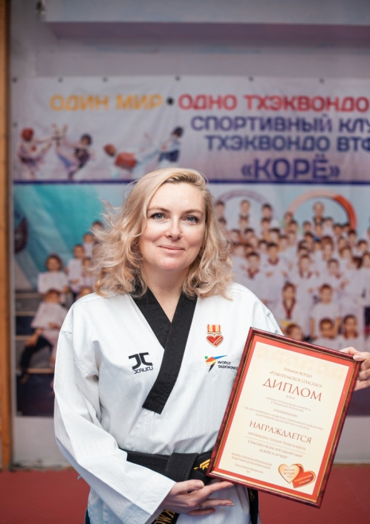
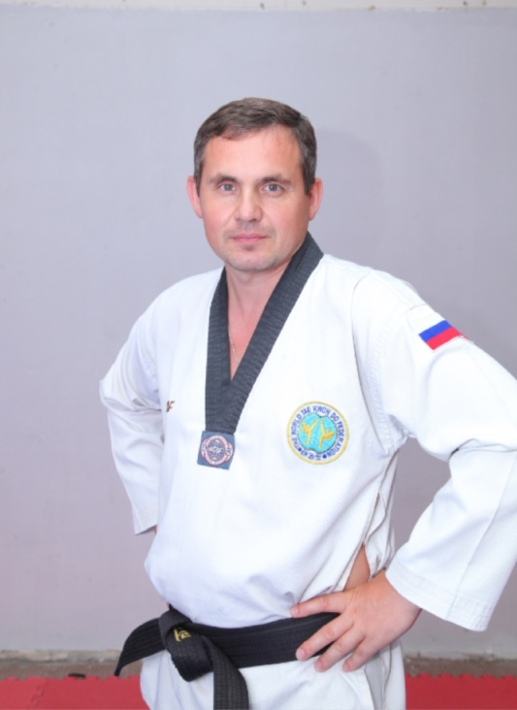
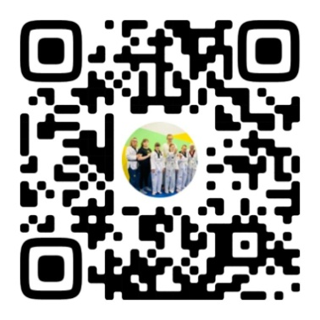
НАШИ КОНТАКТЫ
РУКОВОДИТЕЛЬ ПРОЕКТА
СПОРТИВНЫЙ ИНСТРУКТОР
МУРАТКИНА ЛИДИЯ НИКОЛАЕВНА
МУРАТКИН ИГОРЬ НИКОЛАЕВИЧ

